Slide 1
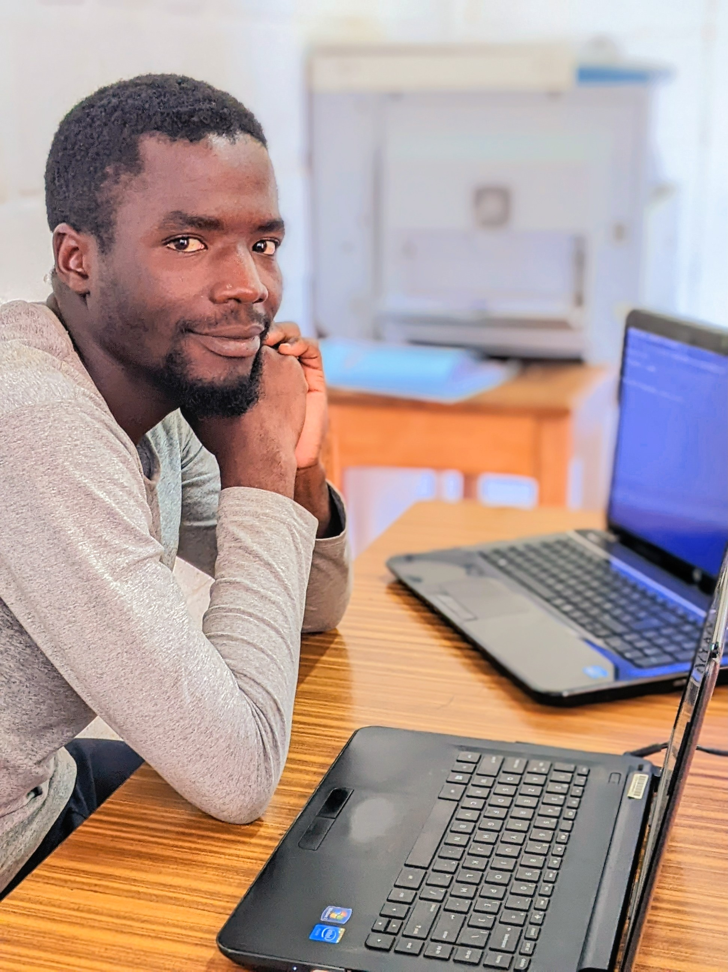
SOUTENANCE DE MEMOIRE 2022 - 2023
Par
ISAKA WAKILONGO Eugène

Slide 2
Monsieur le président du jury;
Chers membres du jury;
Chers parents;
Chers enseignants ;
Chers collègues ;
camarades étudiants;
Distingués invités à vos titres et qualités respectifs,
Bonjour !

Slide 3
TITRE DU TRAVAIL
Mise en place d’un système de gestion des présences des étudiants dans les salles d’examen par la technologie RFID. Cas de l’ISP/Bukavu

Slide 4
PLAN DE L’EXPOSE
01
O4
PROBLEMATIQUE
OBJECTIFS
02
QUESTIONS DE RECHERCHE
03
HYPOTHESES
O7
MATERIELS UTILISES
O5
O8
METHODOLOGIE
LANGAGES UTILISES
O6
O9
SUBDIVISION DU TRAVAIL
RESULTAT

Slide 5
PROBLEMATIQUE
01
Difficulté de déterminer qui était vraiment dans la salle, quand est-il entré ou sorti
P
Fraude à l’entrée ou à la sortie (non remise de la copie dans la voie normale)
I
F
Incacapicité des surveillants de déterminer si l’étudiant qui signe la présence est vraiment celui censé le faire
D
Perte des copies d’examen sans justification

Slide 6
QUESTIONS DE RECHERCHE
Quel système mettre en place ?
Quelle technologie utiliser ?
Comment permettre aux divisions habiletés d’avoir les informations de présences en temps réel ?
02

Slide 7
HYPOTHESES
03
La mise en place d’un système de gestion automatisée des présences des étudiants dans les salles d’examen permettrait aux autorités de l’ISP/Bukavu de déterminer avec exactitude les étudiants qui ont passé un examen quelconque par le fait que ce système enregistrera pour chaque étudiant, son heure d’entrée et celle de sortie dans la salle lors d’un examen concerné
L’utilisation de la technologie RFID dans la mise en place de ce système accroitrait le niveau de sa fiabilité dans la mesure où il restreindra le pointage de présence par une autre personne tierce
Ce système, une fois mise en place, permettrait aux sections et aux jurys de visualiser au temps voulu les listes de présences des étudiants dans les salles d’examen sans se déplacer
NEPTUNE
JUPITER
VENUS

Slide 8
OBJECTIF GENERAL
04
OBJECTIFS
Doter à l’ISP/Bukavu d’un système informatique permettant aux sections et jurys de gérer la présence des étudiants dans la salle à travers une application Web faisant recours à la technologie RFID pour contrôler le pointage de présence.

Slide 9
OBJECTIFS SPECIFIQUES
04
OBJECTIFS
Permettre aux étudiants de signer leur présence dans la salle d’examen juste en scannant leur carte sur le lecteur RFID
Permettre de dénicher les cas de fraude lorsque des étudiants non reconnus dans le système ou non affectés dans une salle X tentent d’y accéder en voulant également signer leur présence
Permettre de déterminer avec exactitude si l’étudiant a passé l’examen et a bien remis la copie car il doit signer son entrée lorsqu’il accède dans la salle, et sa sortie lorsqu’il remet sa copie auprès des surveillants.
Permettre aux différents jurys de gérer équitablement les recours des étudiants qui se retrouvent assimilés et réclament avoir bel et bien passé l’examen

Slide 10
METHODES
05
METHODOLOGIE
Comprendre le processus d’affectation et de gestion des présences des étudiants au sein de l’ISP/Bukavu
Formaliser (modéliser) notre système de gestion de présence des étudiants dans les salles d’examen
Modéliser les éléments conducteurs par un schéma électrique équivalent (schéma de câblage)
STRUCTURO-FONCTIONNELLE
UP (UP7)
PEEC

Slide 11
METHODOLOGIE
05
TECHNIQUES
Observation participative
Navigation sur internet
Documentation

Slide 12
SUBDIVISION DU TRAVAIL
06
Généralités sur la technologie RFID
I
et son utilisation avec le NodeMCU ESP8266
Modélisation du système
II
UML & PEEC
Présentation du résultat
III
Démonstration

Slide 13

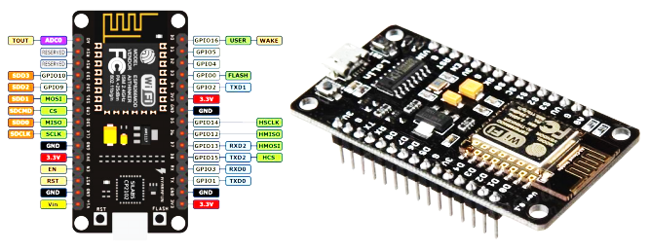

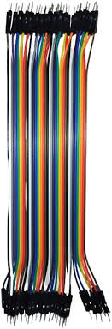
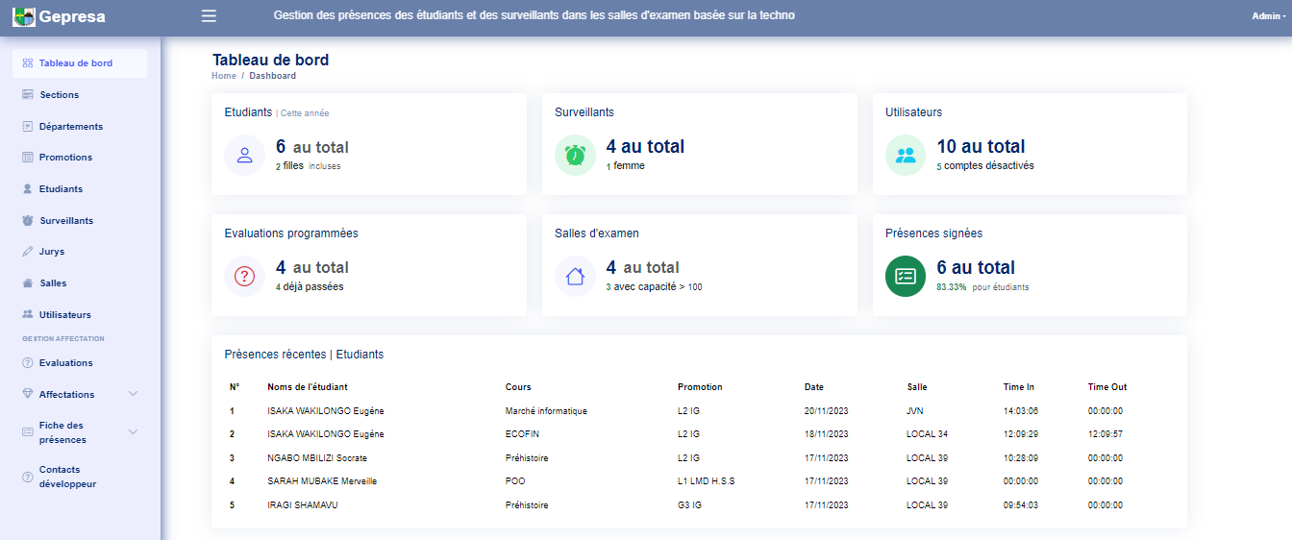

07
MATERIELS UTILISES

Slide 14










08
ELEMENTS IMMATERIELS (LANGAGES ET EDI)

Slide 15
RESULTAT
09
DEMONSTRATION

Slide 16
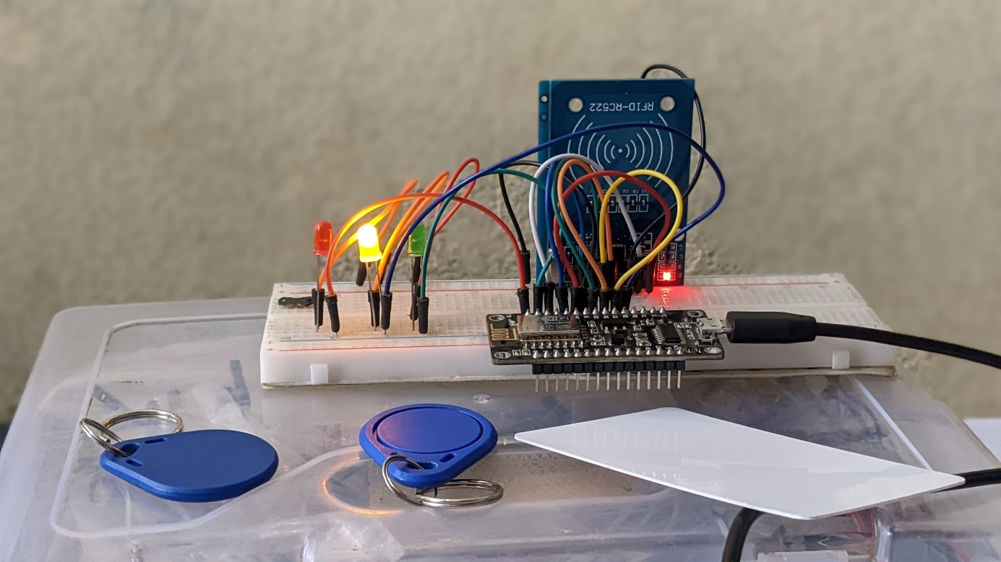
PROTOTYPE

Slide 17
FONCTIONNEMENT DU SYSTEME
2
1
3
NodeMCU
ARDUINO
APPLICATION WEB
Connexion au résau (WiFi ou Hotspot)
Envoi de la requête HTTP avec card UID et room ID en paramètres
Récupération des paramètres envoyés dans la requête HTTP et traitement

Slide 18
TRAITEMENT DE LA REQUETE HTTP
ASSESSMENT
MARKETING
Réception des paramètres
Vérification des autres champs
Actualisation de la liste
3
5
1
2
4
Vérification de l’existence de l’ID
Enregistrement

Slide 19
ENREGISTREMENT DE LA PRESENCE
DAY 1
Réception de la requête
DAY 3
DAY 2
Vérification de l’affectation de l’étudiant dans la salle
Vérification de l’existence du card UID
Enregistrement de la présence (entrée ou sortie)
DAY 5
DAY 4
Affichage de l’identité du propriétaire de la carte

Slide 20
‘‘La vérité est la lumière qui chasse les ténèbres de l’ignorance.’’
—Platon

Slide 21
Merci !

Slide 22
To God be the Glory
ISAKA WAKILONGO Eugène

